Slide 1
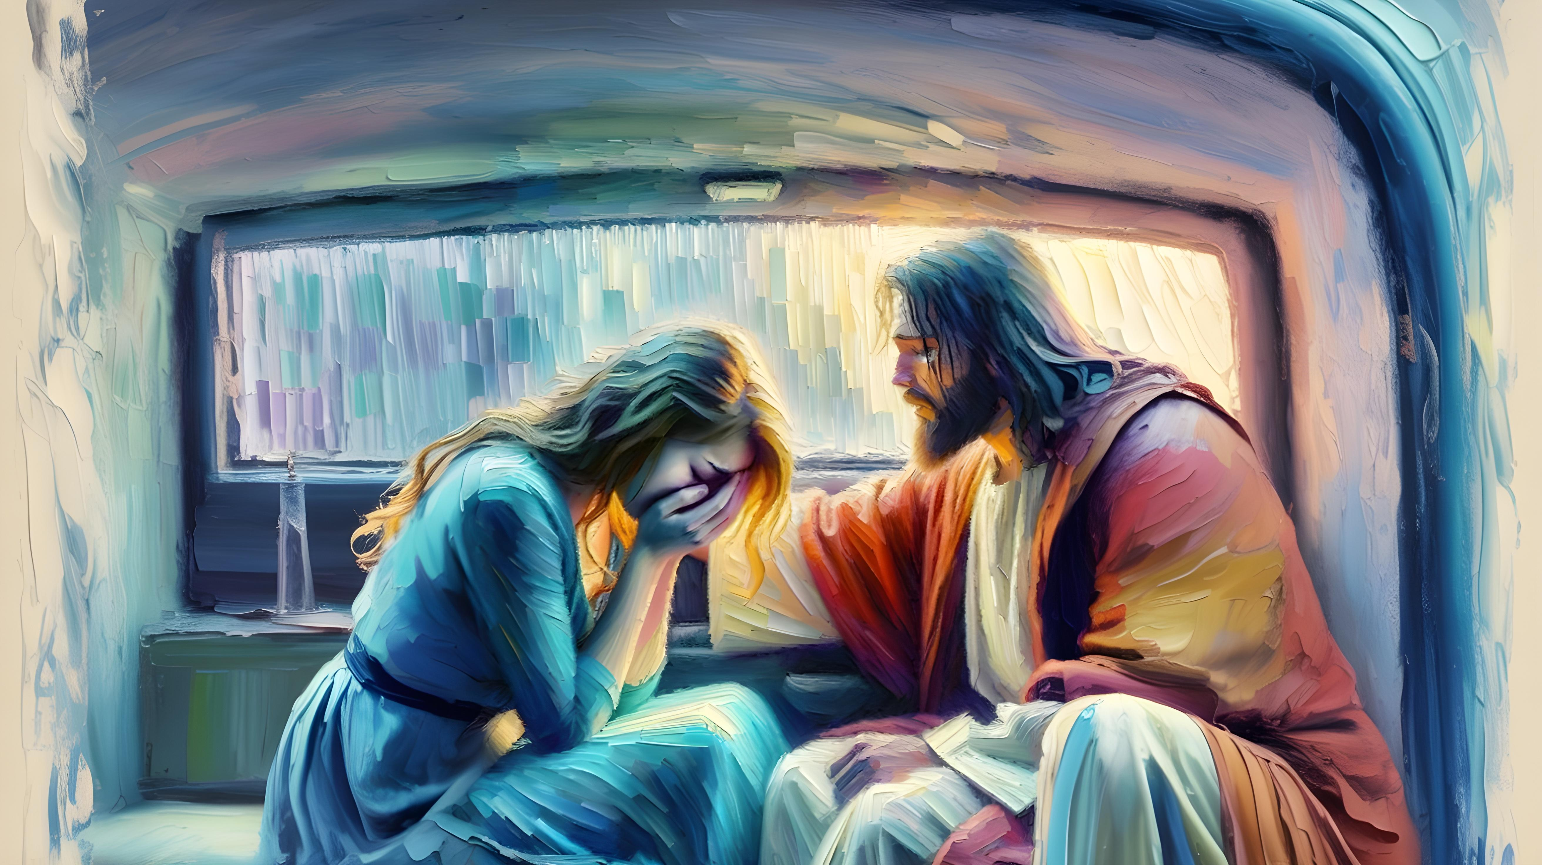
ARREPENDIMENTU NO PERDAUN
Lisaun 10 ba 6 juinu 2026

Slide 2

“Se ita konfesa ita nia sala, Nia mak fiel no justu no Nia sei fo perdaun ba ita nia sala, no hamoos ita husi hahalok aat hotu”
(1 João 1:9)

Slide 3

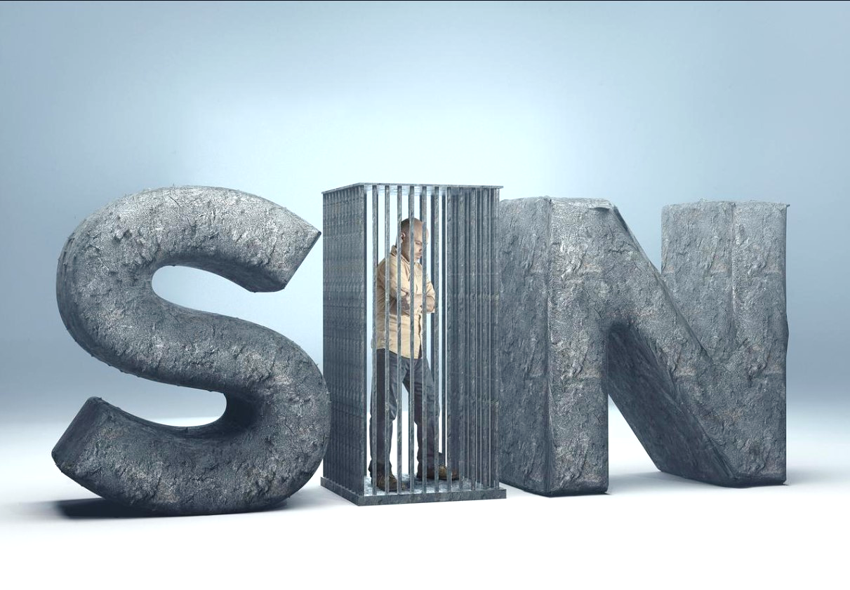
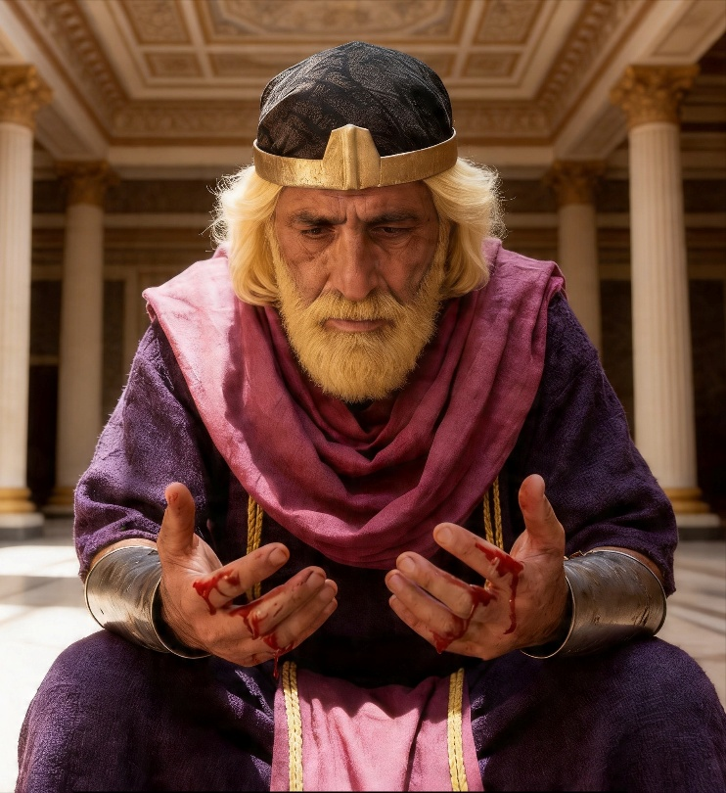
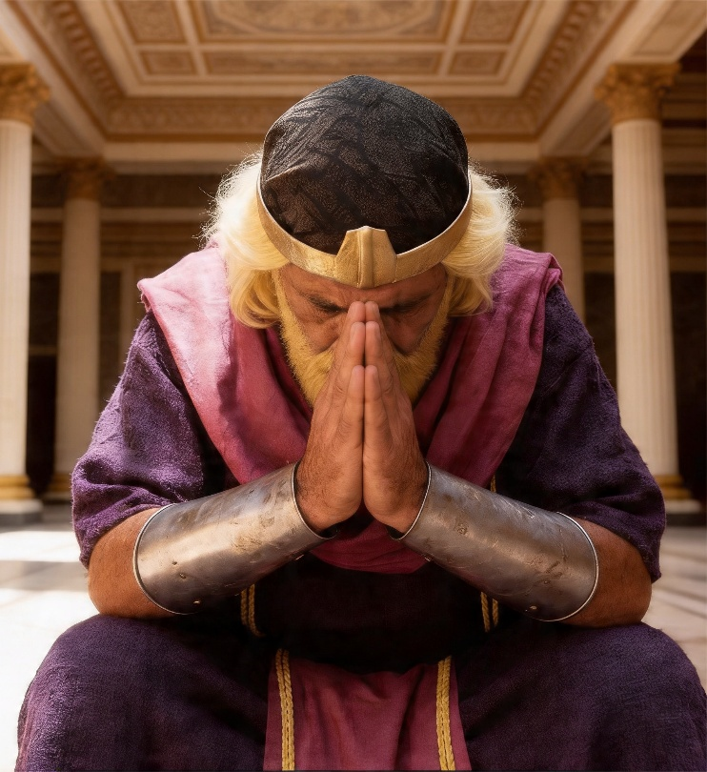







Bíblia deklara katak "ema hotu halo sala no la to’o ona iha Maromak nia gloria" (Roma 3:23).
Ida ne’e mos hatete katak ita labele evita ka hasai ita nia sala (Jer. 13:23; 2:22).
Maibe Maromak prontu atu perdua ita nia sala. Laiha sala ida mak boot ka aat tebes ne’ebe Maromak lakohi atu perdua (Izaias 1:18).
Kondisaun ida de'it: Arrependimentu.
Arrependimentu:
  Arrependementu tarde.
  Arrependimentu Loos.
  Xamada ba Arrependimentu.
Perdaun:
  Grasa no Perdaun.
  Perdaun nia vistidu sira.

Slide 4

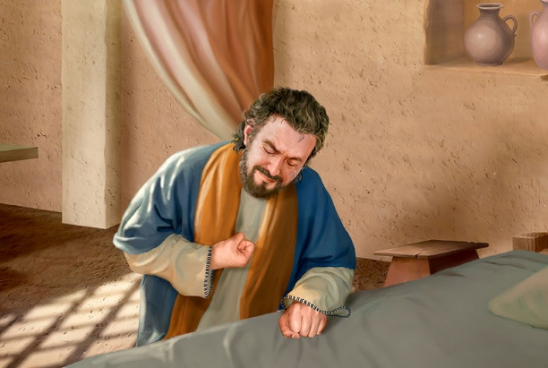
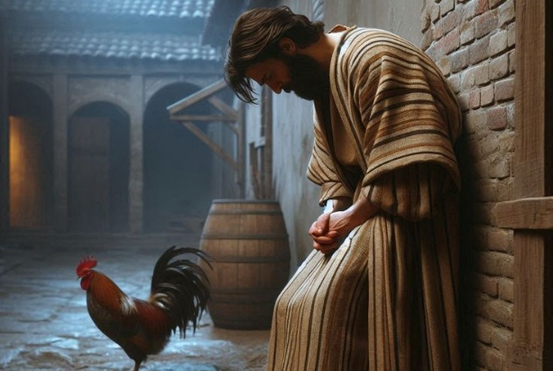
ARREPENDIMENTU

Slide 5

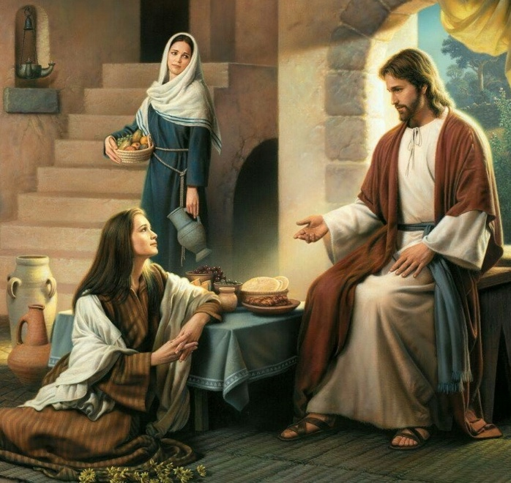
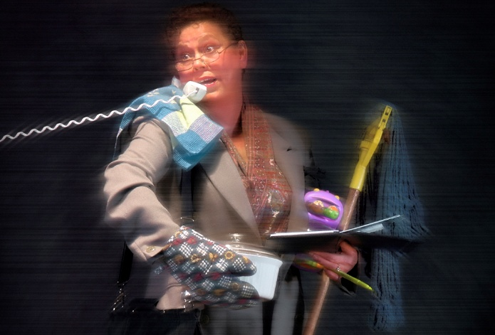

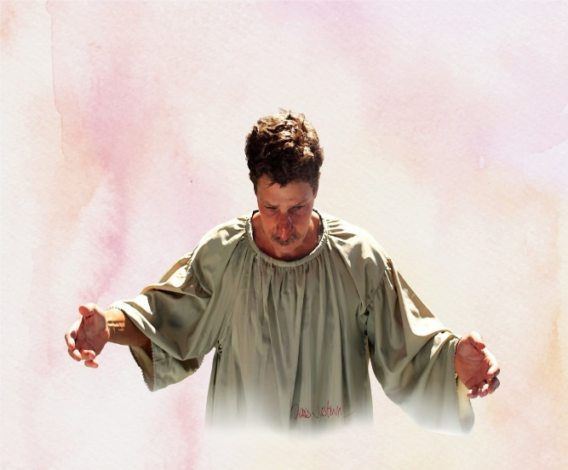
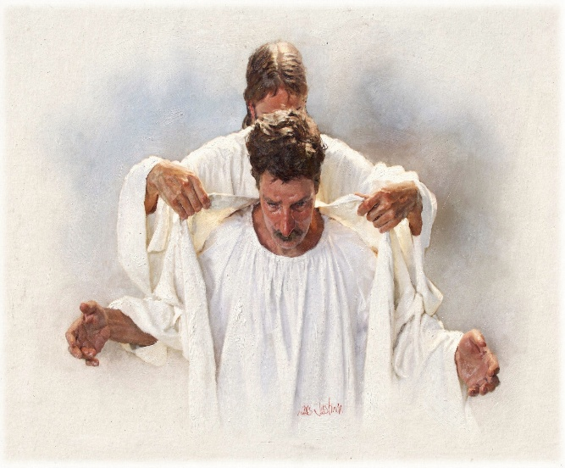
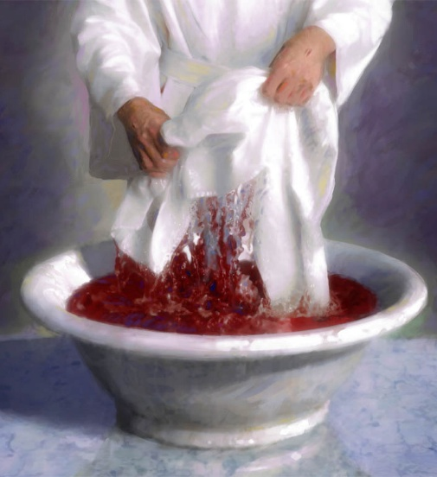
ARREPENDEMENTU TARDE
“No Jezus hatan ba nia, “Marta, Marta, o preokupa no hanoin resin kona ba buat barak” (Lucas 10:41)
Iha Lazaro nia uma, Jesus koalia kona ba buat neʼebe importante, neʼebe importante tebes atu hetan salvasaun. Maibe Marta la rona. Nia laiha tempu. Iha buat barak tebes atu halo! (Lucas 10:40-41).
Nune'e duni ba ita. Bainhira ita halo sala, no Espiritu Santu bolu ita ba arrependementu, Satanas preokupa atu hakonu ita ho atividade, preokupasaun, ka distrasaun seluk ne’ebe impede ita atu konsidera ita nia situasaun sala nain no buka perdaun.
Maibe Maromak la rende. Nia persiste hodi bolu (Ezequiel 33:11). Kompara ita nia sala ho roupa foer (Izaias 64:6). Nia oferese troka ida: ita nia roupa foer sira ba ninia roupa moos (Zacarias 3:4),roupa sira ne’ebe fase ho Jezus nia raan (Apokalipse 7:14).

Slide 6

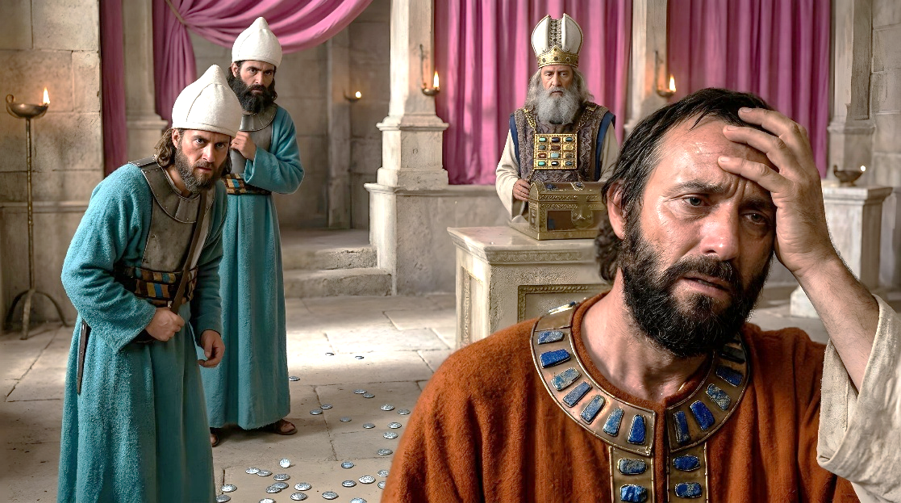
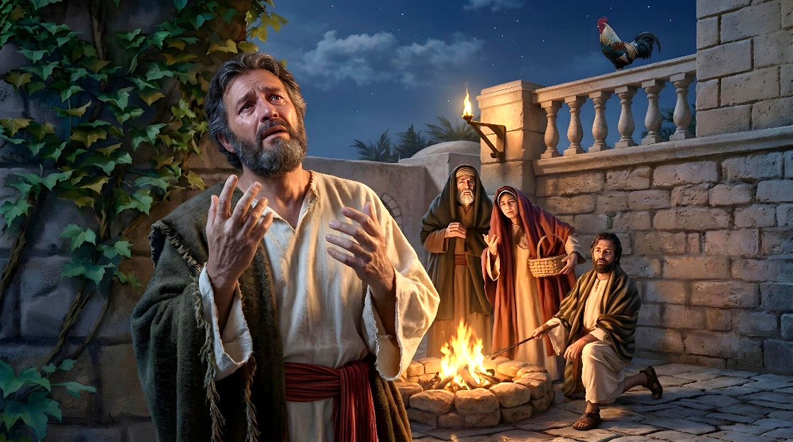
ARREPENDIMENTU LOOS
“Mai, mai ita fila-fali ba Nai, Nia harahun tiha ita, maibe Nia sei fo isin diak fali ba ita, Nia hakanek ita, maibe Nia sei taka fali kanek sira ne’e." (Oseas 6:1)
Saida mak arrependementu? Saida maka diferente entre arrependimentu loloos no finjidu? ( 2 Kor 7:10 )
Bainhira sala ida lori konsekuensia imediata no la ho intensaun, arrependementu bele mosu. Lamentavel tanba buat ne’ebe ita halo la sai diak. Se laiha konsekuensia negativu sira, ita sei la sente triste ba ita nia asaun sira. Ida ne'e LAOS arrependementu loloos.
Bainhira ita triste tamba ita halo sala, no iha dezeiju klean atu hetan perdaun (la haree ba pekadu ninia konsekuensia negativu sira), ita esperiensia hela ba arrependimentu ne’ebe loloos.
Bainhira ita halo sala, Espiritu Santu "haketak ita" no “hakanek" ita ho sentimentu tristeza ne’ebe klean. Se ita hatan ho arrependimentu loloos, Maromak sei kura ita, no perdua ita nia sala sira (Oseias. 6:1).

Slide 7

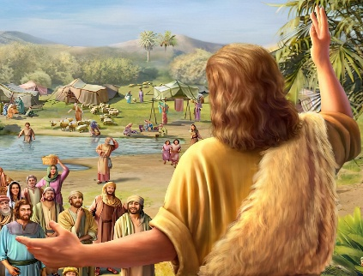
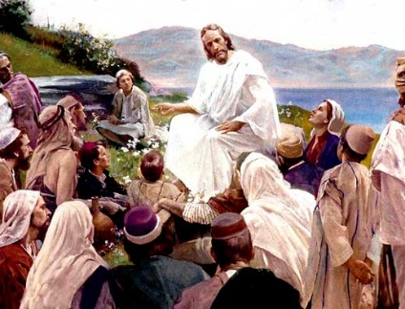
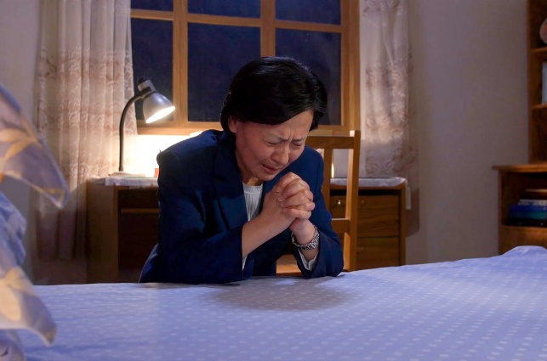
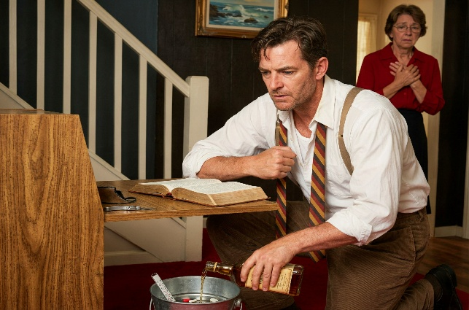
XAMADA BA ARREPENDIMENTU
“Nune’e arepende ba, no fila-fali ba Maromak hodi Nia bele hamoos imi nia sala, no imi bele hetan tempu hakmatek iha Nai nia prezensa" (Atos 3:19)
Joao Batista ho Jezus Kristu hahu sira nia ministeriu ho mensajen ne’ebe hanesan: ​​“Arepende” (Matius. 3,1-2; 4,17).
Tambasa mak importante atu arrepende an? Tamba laho ida ne'e laiha perdaun ba sala sira (Apostlu sira nia hahalok 2:38; 3:19). Oinsa prosesu ida ne'e akontese?
Tamba Ninia laran diak, Maromak bolu ita atu hakribi sala (Roma 2:4).
Ami hatan ona Ita nia xamada
Ho lamentasaun sinseru ba erru sira ne’ebe halo.
Ho desizaun onestu atu hasees aan husi sala.
Maromak perdua ita nia sala tamba Jezus hafakar nia ran iha kruz (Kolose 1:13-14).
Nota katak arrependementu no perdaun tenke lori nafatin ita ba reformasaun, ba mudansa atitude nian ne’ebe lori ita atu la halo sala tan (Joao 5:14).

Slide 8

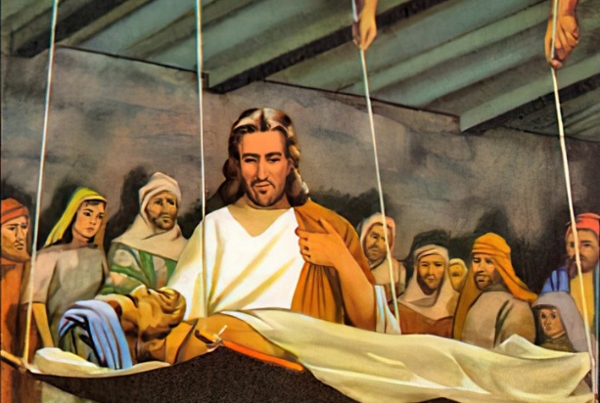
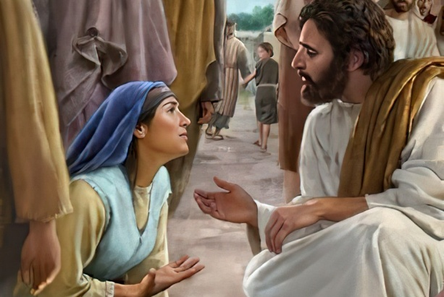
PERDAUN

Slide 9

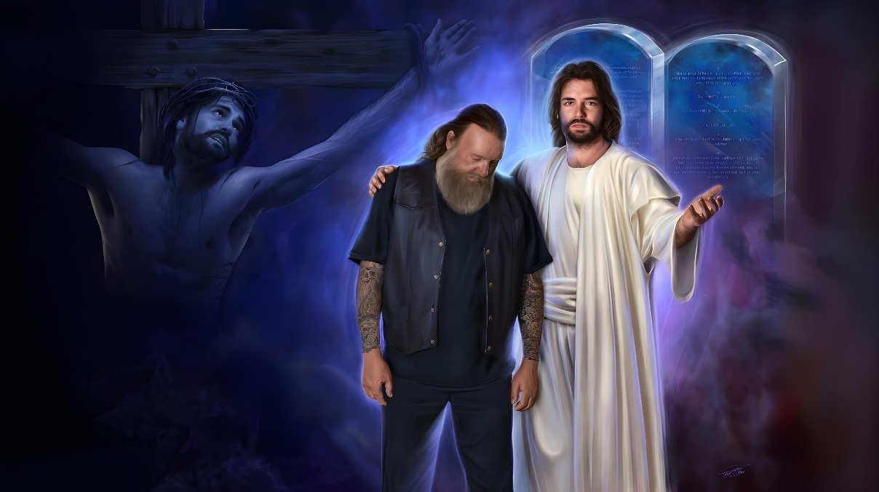
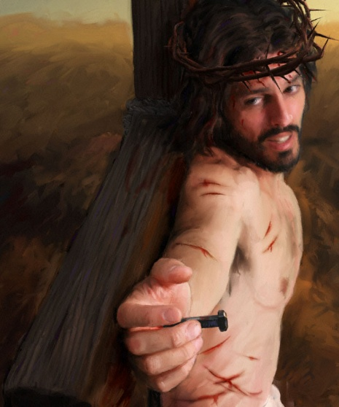

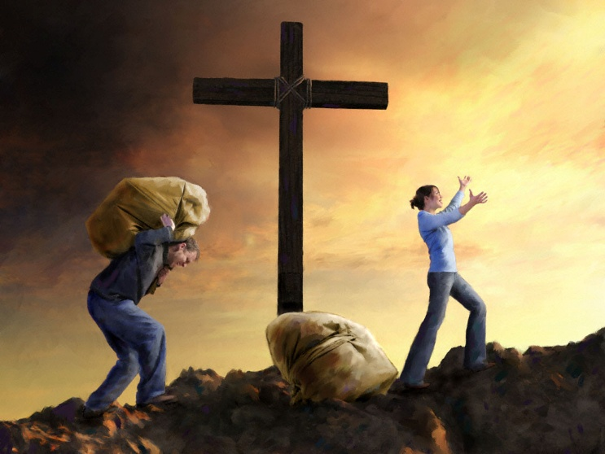
GRASA NO PERDAUN
“Tamba O nia naran, Oh Nai, fo perdaun ba hau nia hahalok aat ne’ebe boot” (Salmo 25:11)
Laiha buat ida mak obriga Maromak atu perdua ita. Laiha buat ida ne’ebe ita bele halo atu merese hetan perdaun ne'e. Maromak haraik perdaun mai ita liuhusi grasa; ho Ninia domin rohan laek. Nia perdua tamba Nia "di'ak no perdua, no iha mizerikordia barak ba ema hotu ne’ebe bolu Nia" (Salmo 86:5; haree Exodu 34:6-7).
Ninia domin mak lori Nia atu saran an iha kruz no selu ita nia tusan ne’ebe ita rasik labele selu (Efesu 2:4-5).
Wainhira ita lori ita nia salan ba kruz ain, Jesus sei liberta ita
(Ebreu 12:1-2).

Slide 10
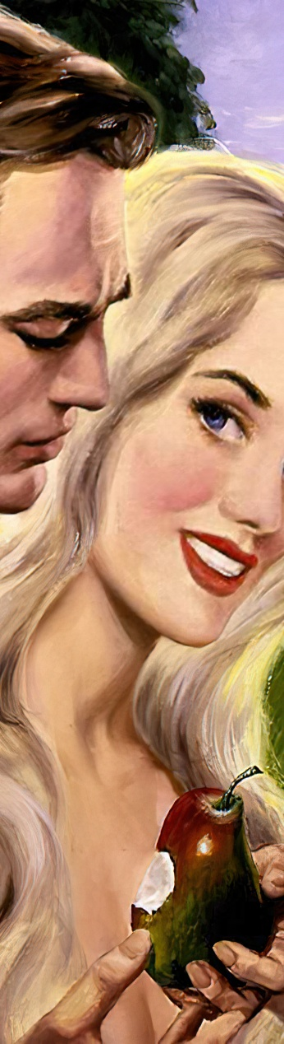
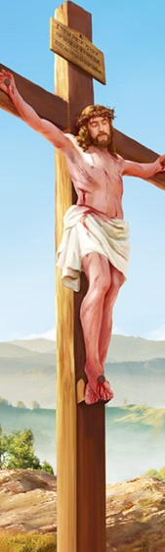
GRASA NO PERDAUN
“Tamba O nia naran, Oh Nai, fo perdaun ba hau nia hahalok aat ne’ebe boot” (Salmo 25:11)
Qual é a relação entre pecado e graça?
Oinsa relasaun entre pekadu ho grasa?
Roma 5:8
Roma 5:20
Roma 5:21
Roma 6:23
“Bainhira ita sei sala nain”
“Kristu mate ba ita.”
“Bainhira sala sai barak”
“Grasa mos sai barak tebes.”
“Sala sei ukun to’o mate”
“Grasa nia ukun… ba moris rohan laek.”
“Sala nia kolen mak mate.”
“Maromak nia prezente mak moris rohan laek.”

Slide 11
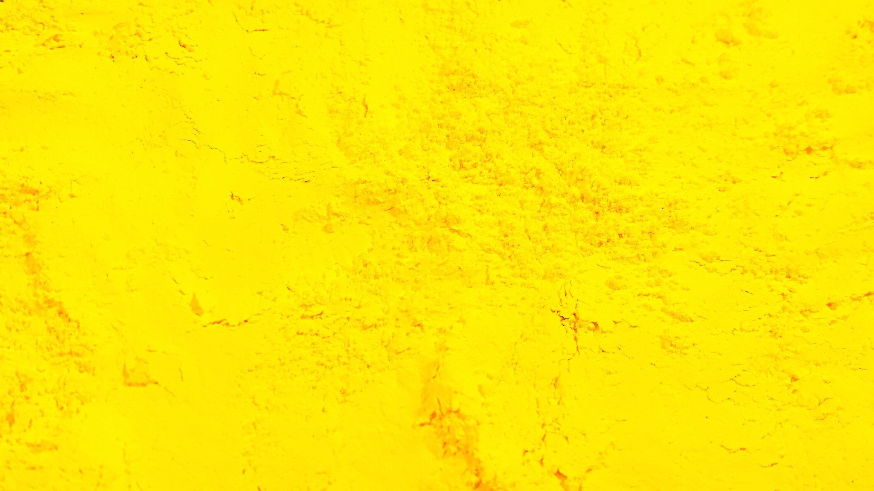
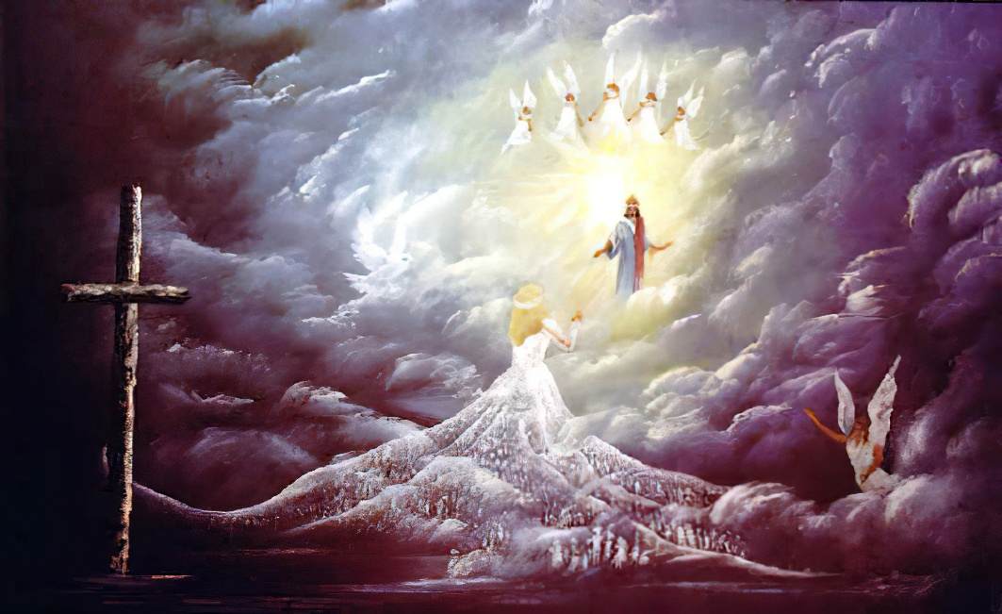
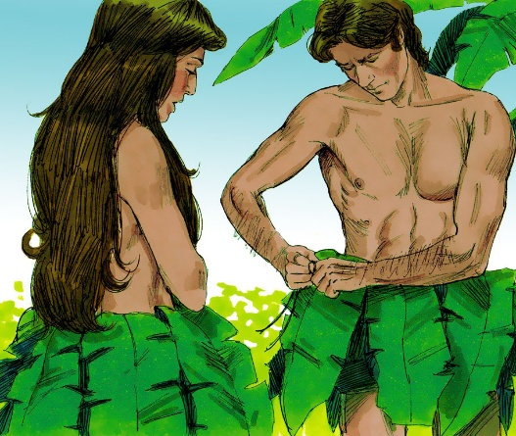
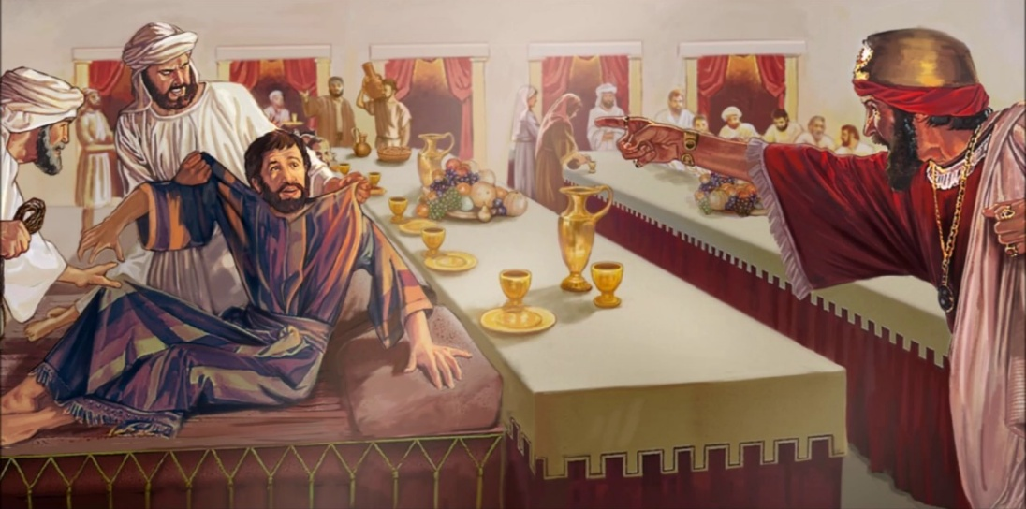
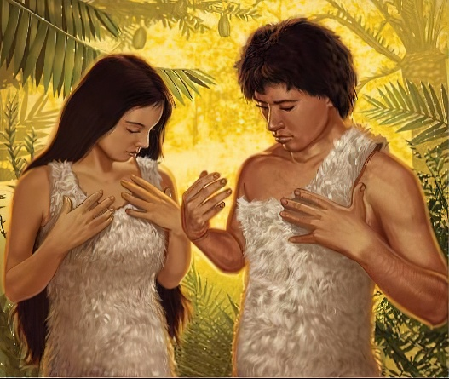
PERDAUN NIA VISTIDU SIRA
“Nia dehan ba mane ne’e, kolega, oinsa mak o tama mai iha ne’e no o la hatais ropa festa kazamentu nian? No mane ne’e nonok deit." (Mateus 22:12)
Igreja Maromak nian—no tamba ne'e nia membru ida-idak—hatais "hena-linu ne’ebe diak, moos no nabilan" no laiha "mancha, runguranga, ka buat ruma hanesan ne'e" (Apok. 19:8; Ef. 5:27).
Hena linu diak ne’e nudar simbolu “santu sira nia hahalok loos” (Apok. 19:8b). Maibe justisa ida ne'e laos sira nian, maibe transmite ba sira husi Kristu (Apokalipse. 7:14).
Bainhira Adao no Eva halo sala, sira taka sira nia isin ho sira nia hahalok rasik. Maibe sira nafatin konsidera sira nia an molik iha Maromak nia oin (Jenesis 3:7-10). Ropa ne’ebe Maromak fo ba sira mak simbolu ida “ropa kazamentu nian" ne’ebe Kristu fe mai ita. Nia justisa perfeita ne’ebe hamoos ita nia sala sira (Jenesis 3:21; Salmo 51:7-10).
Laiha ema ida mak bele tama ba Lalehan laho ropa ida ne’e (Mateus 22,1-14).

Slide 12

“Ema ne’ebe hakarak sai Maromak nia oan tenke simu lialos ne’ebe hanorin katak arrependimentu no perdaun hetan deit liuhusi Kristu nia Expiasaun. Ho serteza kona ba ida ne’e, ema sala nain ida tenke halo esforsu iha armonia ho serbisu ne’ebe halo ba nia no, ho suplika la kolen, tenke br iha tronu grasa nian, atu Maromak nia kbiit bele to’o ba nia klamar. Kristu perdua deit sira ne’ebe mak arrepende, maibe uluk nanain Nia halo ema ne’ebe Nia perdua ne’e atu arrepende. Provizaun ne’ebe halo kompletu ona, no Kristu nia justisa rohan laek hetan kreditu ba ema fiar nain hotu-hotu. Ropa ne’ebe folin boot no la iha foer, ne’ebe tesi iha telar lalehan nian, fornese ona ba ema sala nain ne’ebe arrepende no fiar.”
EGW (Selected Messages, vol. 1, p. 393)

